Slide 1

Zelenjava v prehrani

Slide 2
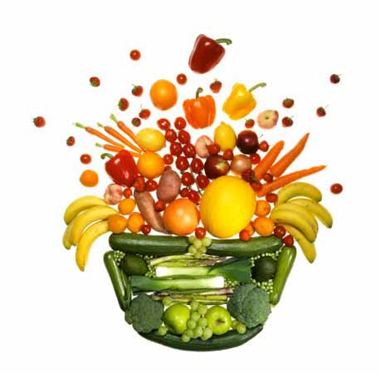
Zakaj jo tako pogosto omenjamo v zdravi prehrani?
Zapis v zvezek
zelenjava je pomemben vir vitaminov, mineralov in vlaknin ter številnih drugih zdravju koristnih snovi

Slide 3
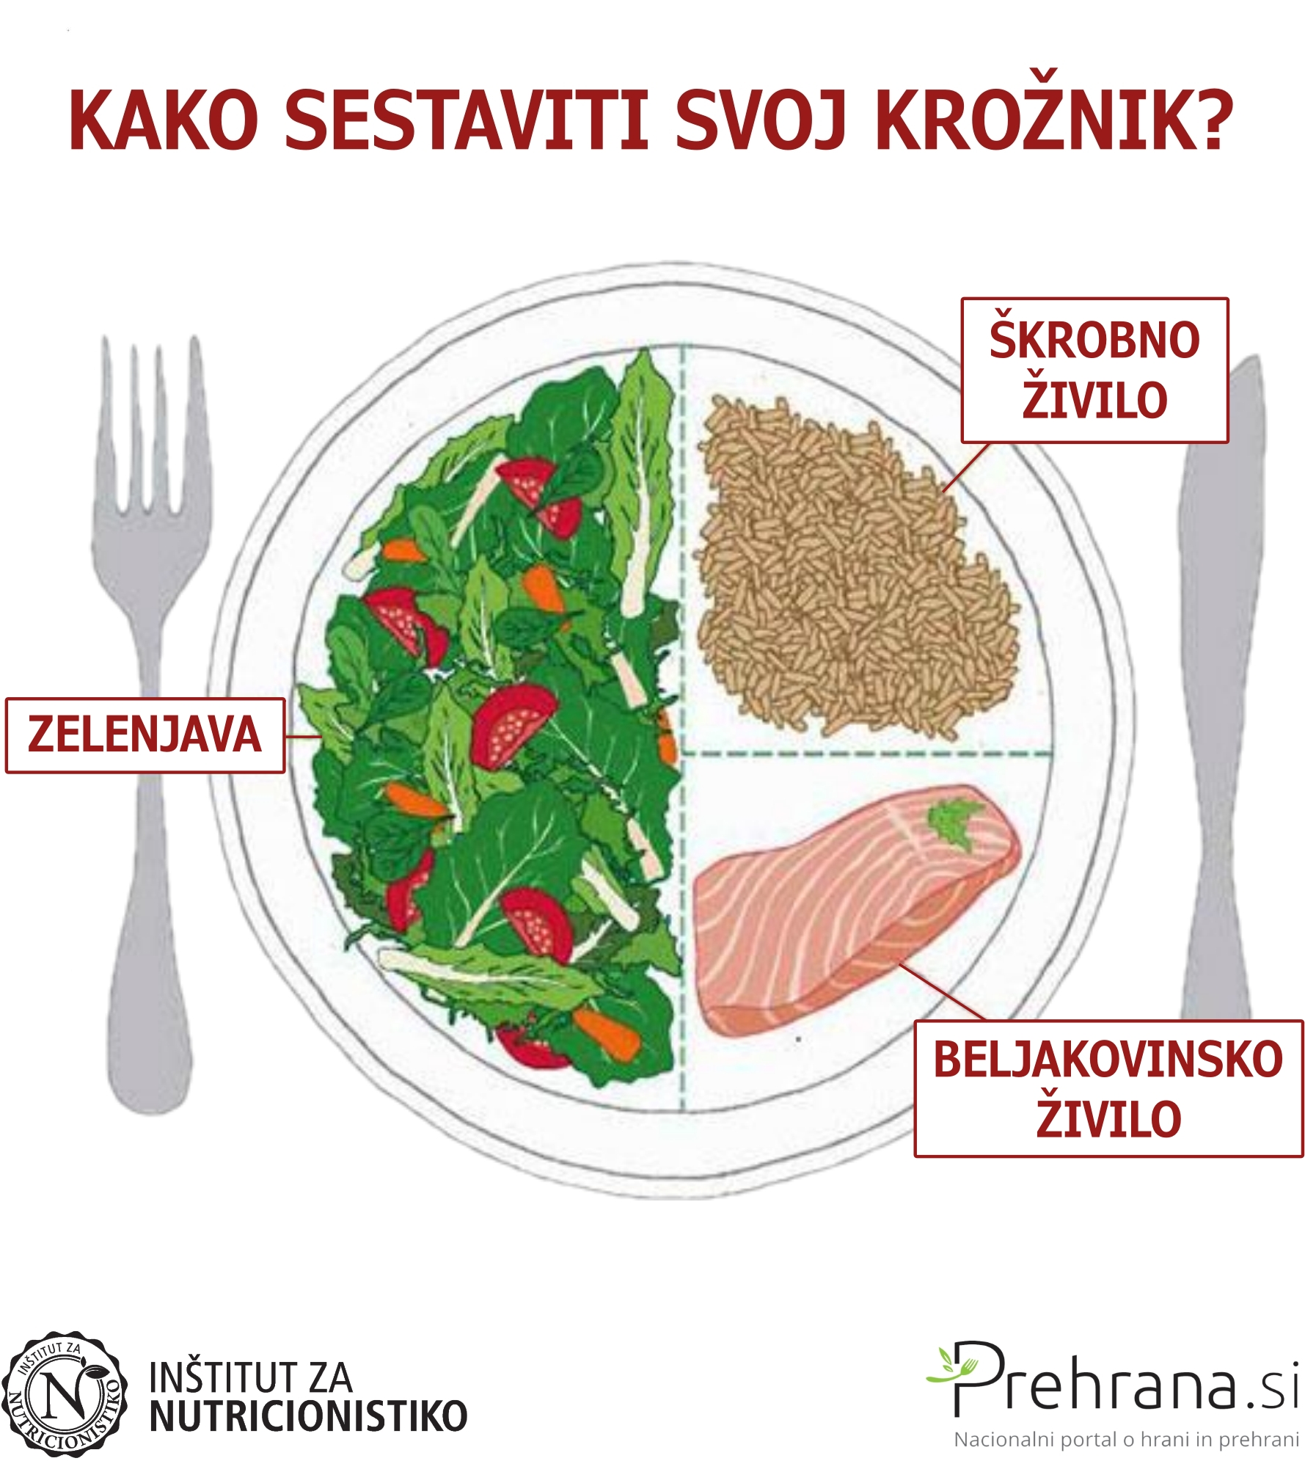
Zapis v zvezek

Slide 4
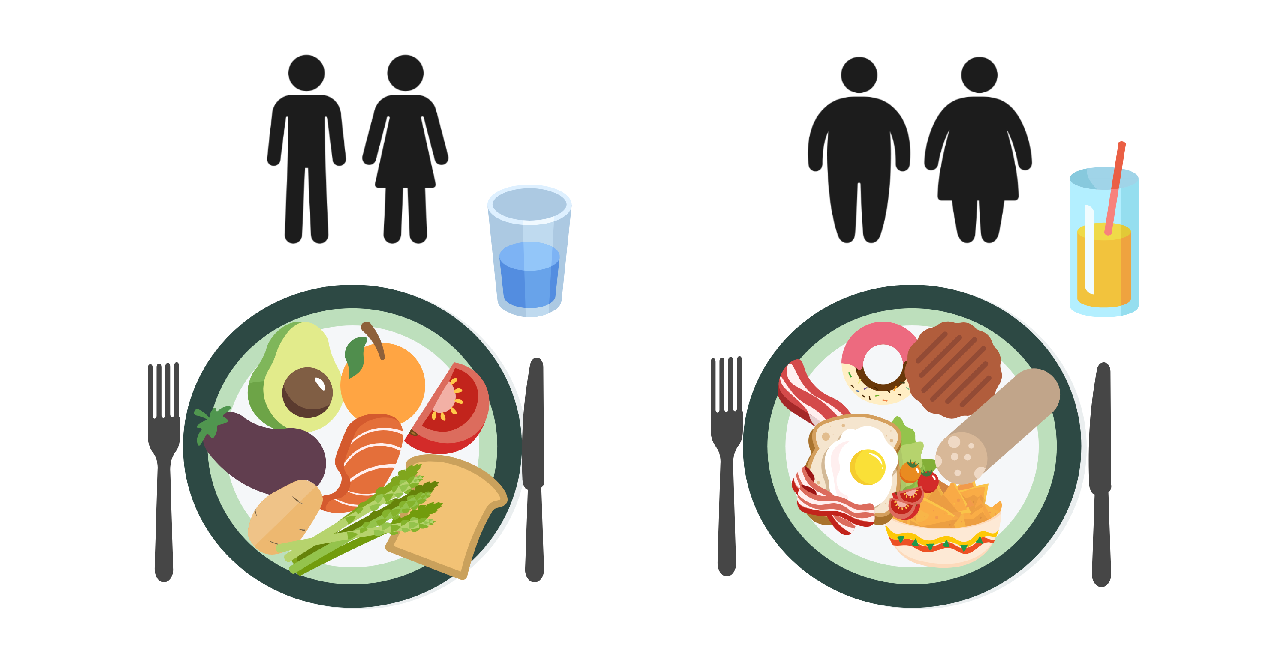
Kaj upoštevamo?
Priporočljivo je, da jo vključimo v vsak obrok:
  Tako povečamo vrednost hrane (=hranilno vrednost)
  Zmanjšamo energijsko vrednost → takšna hrana nas nasiti, vendar ne redi

Slide 5
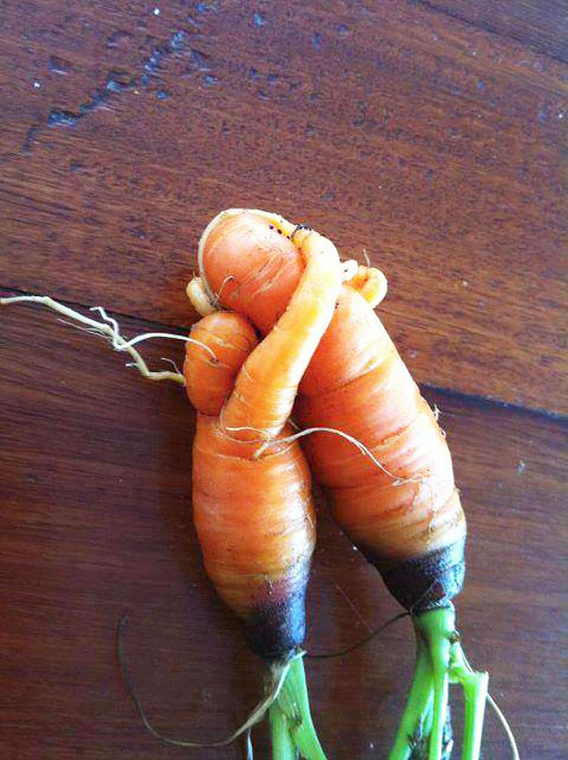
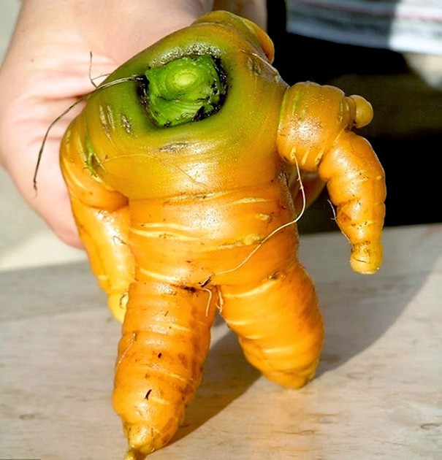

Kaj upoštevamo?
Zapis v zvezek
Ciljajmo na:
  vsaj pet (5) porcij zelenjave in sadja na dan
  500 gramov = 2 sadeža in 3 lončke zelenjave= 2+3
  Naše telo dopoldne vsrka več vitaminov

Slide 6
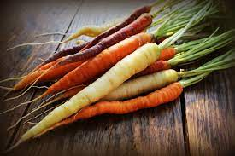
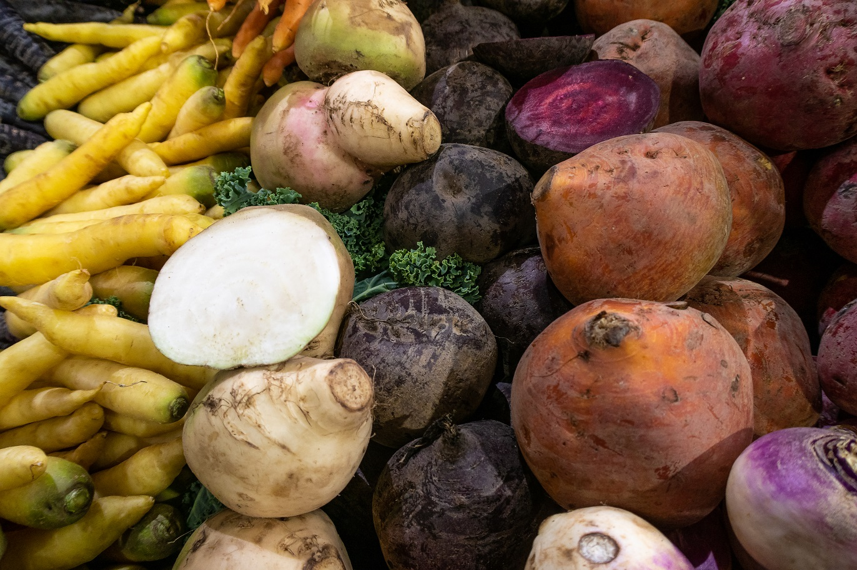
Delitev zelenjave
Glede na užitne dele rastlin delimo zelenjavo v naslednje skupine:
korenovke (npr. korenček, peteršilj, rdeča pesa, repa),

Slide 7
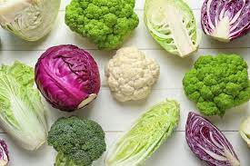
Delitev zelenjave
Glede na užitne dele rastlin delimo zelenjavo v naslednje skupine:
korenovke (npr. korenček, peteršilj, rdeča pesa, repa),
kapusnice (npr. zelje, ohrovt, cvetača, brokoli),

Slide 8
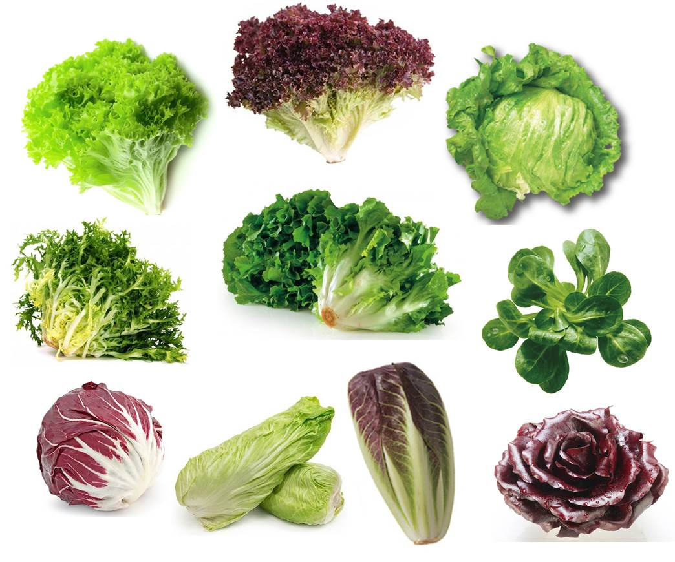
Delitev zelenjave
Glede na užitne dele rastlin delimo zelenjavo v naslednje skupine:
korenovke (npr. korenček, peteršilj, rdeča pesa, repa),
kapusnice (npr. zelje, ohrovt, cvetača, brokoli),
listnata zelenjava (npr. solata, zelje, ohrovt, špinača),

Slide 9
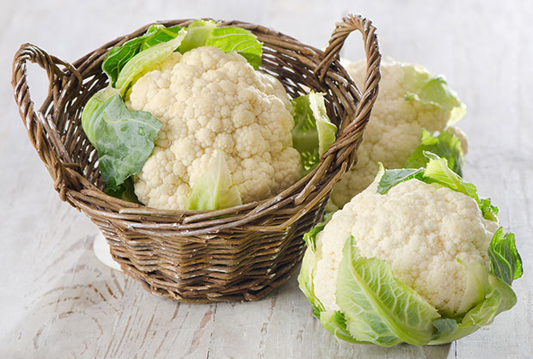
Delitev zelenjave
Glede na užitne dele rastlin delimo zelenjavo v naslednje skupine:
korenovke (npr. korenček, peteršilj, rdeča pesa, repa),
kapusnice (npr. zelje, ohrovt, cvetača, brokoli),
listnata in stebelna zelenjava (npr. solata, zelje, ohrovt, špinača),
cvetnice (npr. cvetača, brokoli),

Slide 10
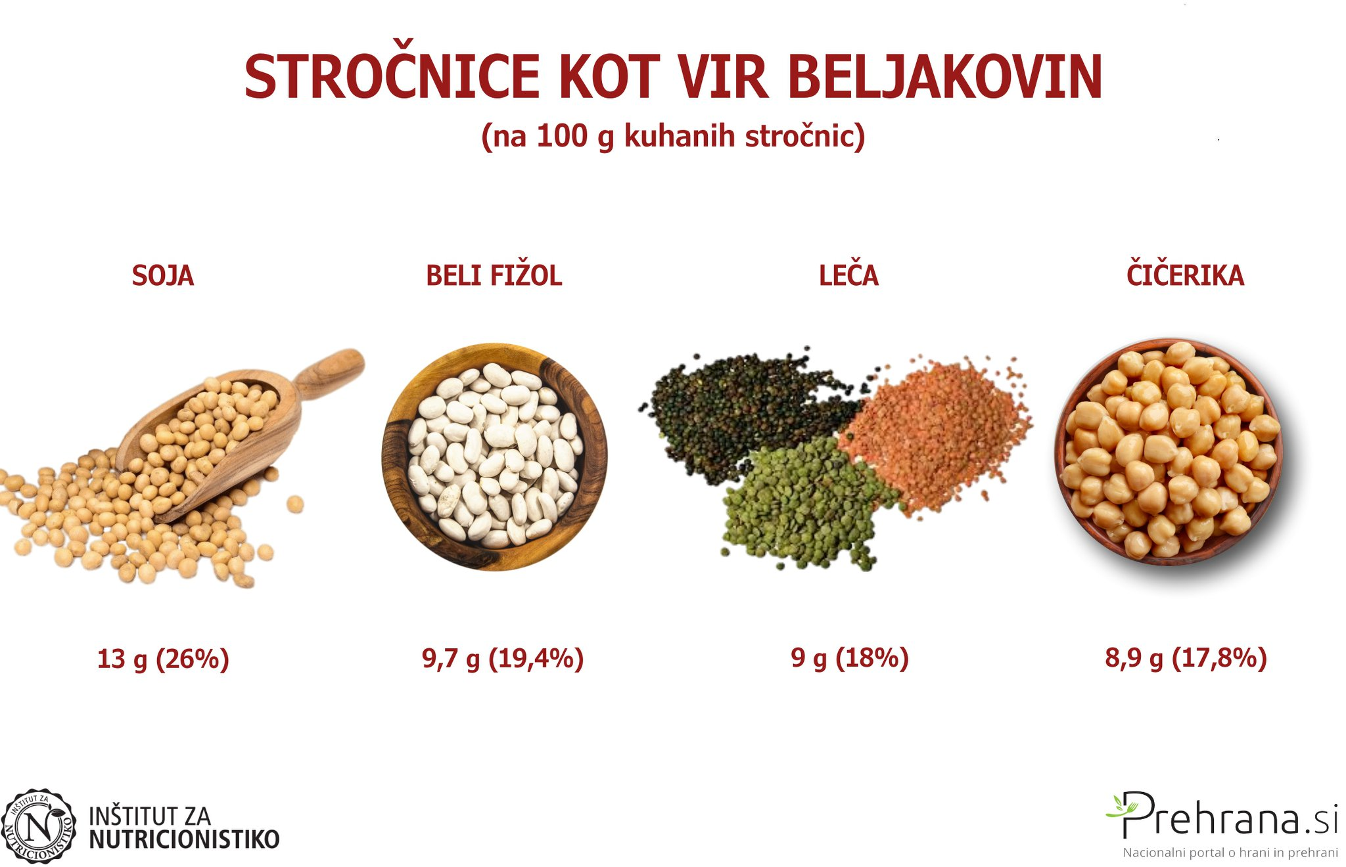
Delitev zelenjave
Stročnice : soja, leča, fižol, grah, čičerika so bogat vir vitaminov B skupine in beljakovin.
Zapis v zvezek
Glede na užitne dele rastlin delimo zelenjavo v naslednje skupine:
korenovke (npr. korenček, peteršilj, rdeča pesa, repa),
kapusnice (npr. zelje, ohrovt, cvetača, brokoli),
listnata in stebelna zelenjava (npr. solata, zelje, ohrovt, špinača),
cvetnice (npr. cvetača, brokoli),
plodovke in brstnice (npr. paprika, paradižnik, kumare, bučke, buče),
čebulnice (npr. čebula, česen, por) in
stročnice (npr. fižol, grah, bob). Krompirja glede na prehransko vrednost ne štejemo med zelenjavo, saj je predvsem škrobno živilo.

Slide 11
Delitev zelenjave
Glede na užitne dele rastlin delimo zelenjavo v naslednje skupine:
korenovke (npr. korenček, peteršilj, rdeča pesa, repa),
kapusnice (npr. zelje, ohrovt, cvetača, brokoli),
listnata in stebelna zelenjava (npr. solata, zelje, ohrovt, špinača),
cvetnice (npr. cvetača, brokoli),
plodovke in brstnice (npr. paprika, paradižnik, kumare, bučke, buče),
čebulnice (npr. čebula, česen, por) in
stročnice (npr. fižol, grah, bob).
Krompirja glede na prehransko vrednost ne štejemo med zelenjavo, saj je predvsem škrobno živilo.

Slide 12
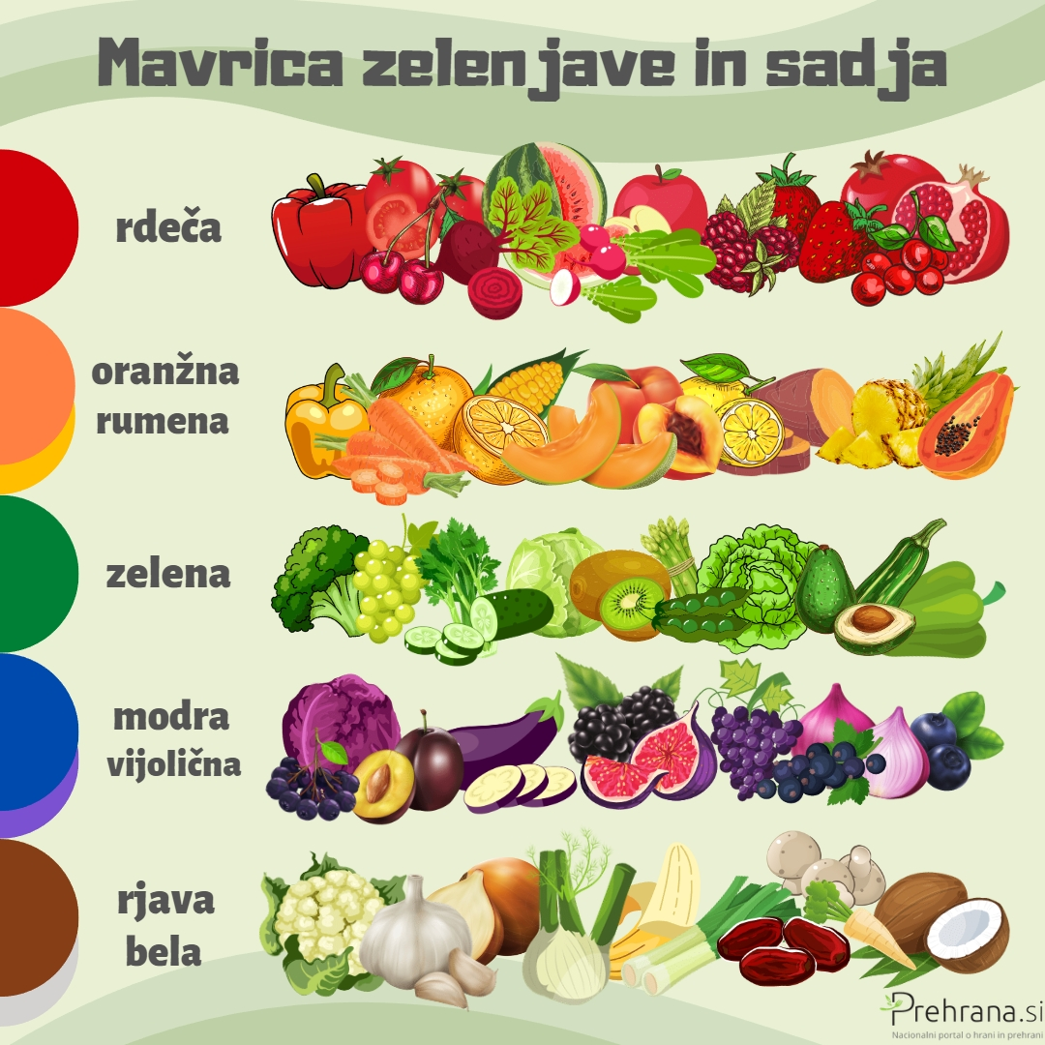
Uživajmo zelenjavo različnih barv: rdečo za kri in energijo, oranžno za lepo kožo, zeleno za zdravje in odpornost, vijolično, da ostanemo vitalni in mladostni ter belo za sproščenost.
Zapis v zvezek

Slide 13


Slide 14
